Slide 1
Экологическая акция
«Мои дела в защиту природы»

Slide 2
Экологические праздники:
22 марта-Международный День Воды
22 апреля-Международный День Земли
14 мая-Всемирный День посадки леса
5 июня-Всемирный День охраны окружающей среды

Slide 3
Экология Ростовской области и города Таганрога

Slide 4
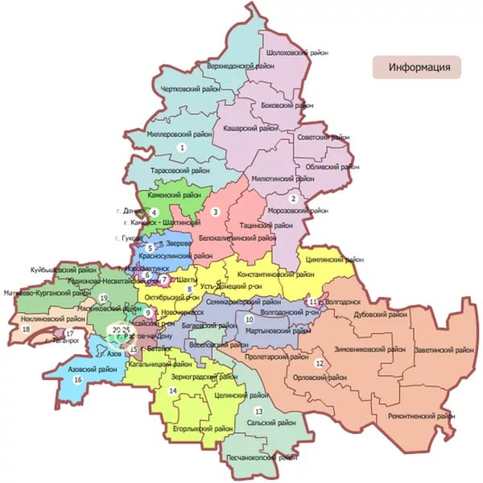
Ростовская область
По изгибам великого ДОНА, Вдоль горбатых песчаных холмов. Появилась Ростовская область, Много сёл, городов, хуторов. Есть на свете Ростовская область, Всё посёлки, поля, города, И куда бы судьба не бросала. Всё равно всех нас тянет сюда.

Slide 5
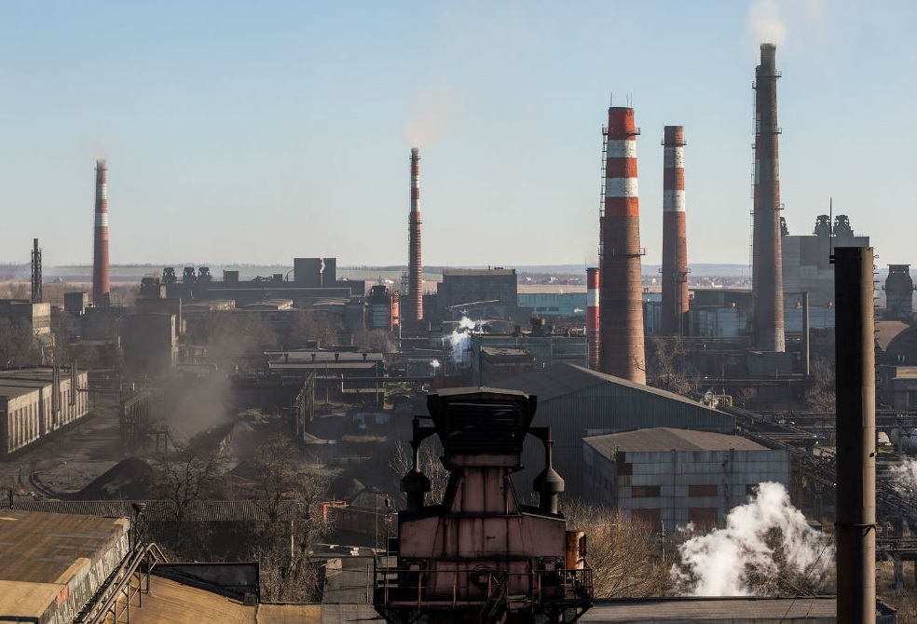
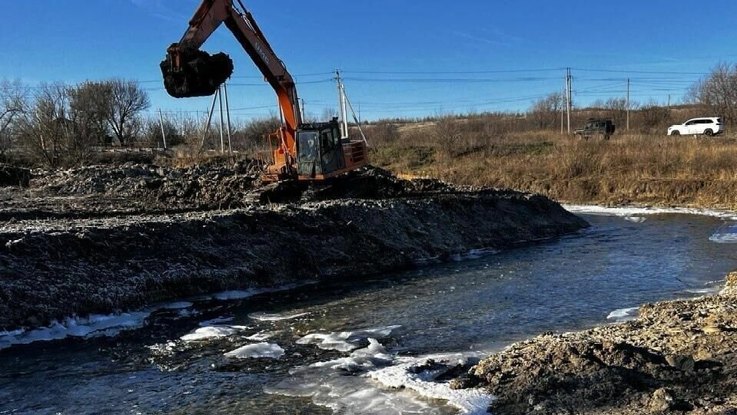
Ростовская область богата ресурсами.
Она щедро освещается солнцем, имеет много водоёмов,
замечательные почвы.
Но люди всё больше осваивали природу,
при этом всё меньше заботясь о её благополучии.
Экологических проблем в нашей Ростовской области, к сожалению, очень много.

Slide 6
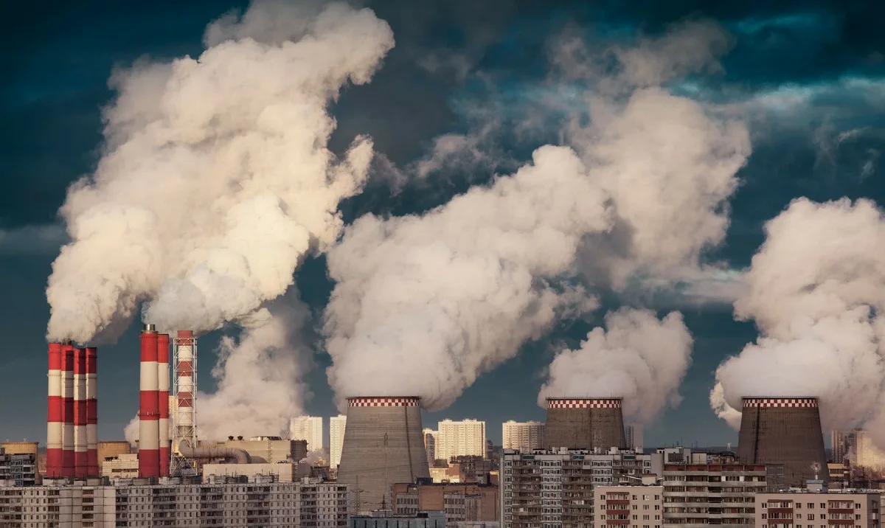
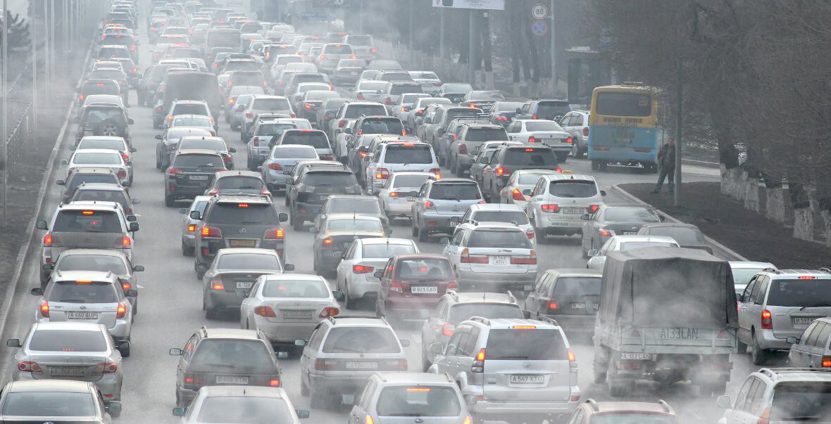
Загрязнение воздуха.
Экологическая ситуация в Ростовской области, как и в Российской Федерации, характеризуется высоким уровнем вредного воздействия на природную среду. Город Ростов – на - Дону постоянно находится в списке городов России с высоким уровнем загрязнения атмосферного воздуха. 70 процентов загрязнения даёт транспорт.

Slide 7
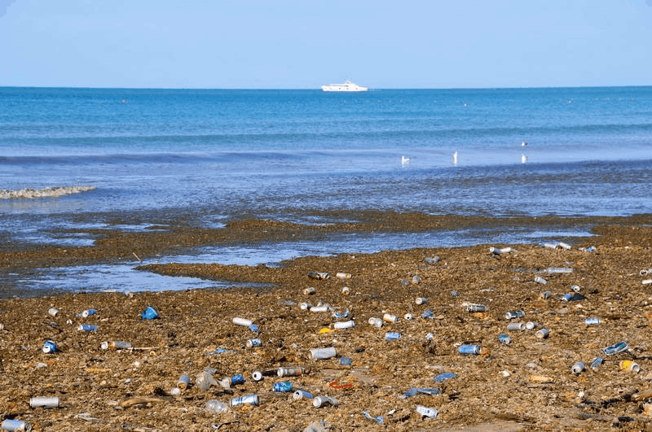
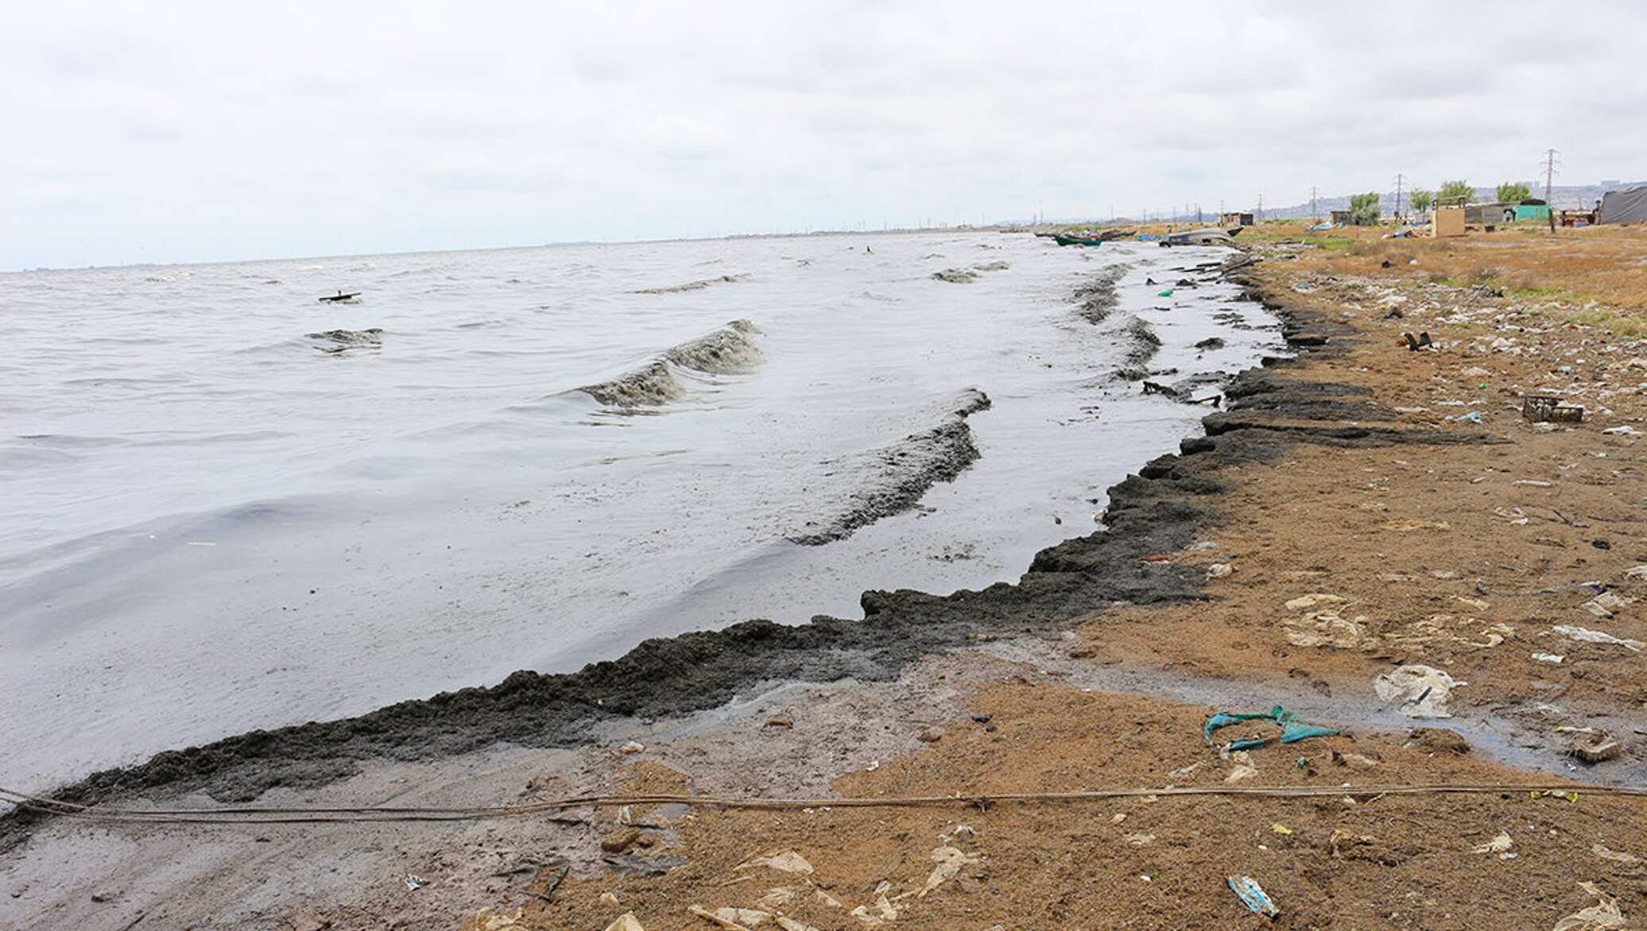
Загрязнение воды.
Азовское море одно из самых необычных морей в мире. Это самое мелкое море в мире, средняя глубина его 8 м. Это самое пресное море. Загрязнение мусором, нефтепродуктами, которые сбрасывают морские судна и городские стоки.
Солёность Азовского моря повышается из-за того, что сток рек уменьшается, города, расположенные на берегах берут огромное количество воды на бытовые, промышленные нужды.

Slide 8
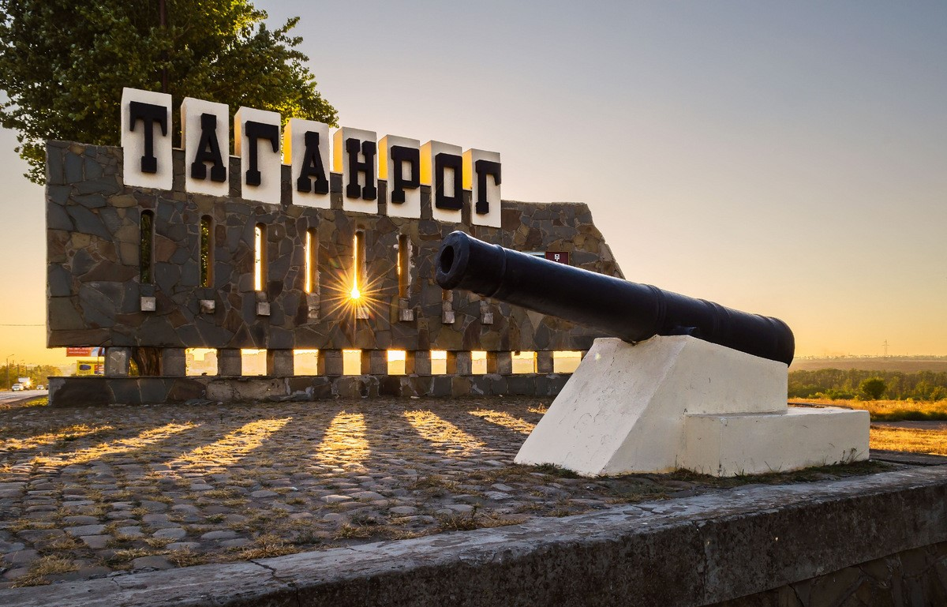
Таганрог –
второй по величине город на территории Ростовской области, расположенный на побережье Азовского моря. Согласно переписи населения в Таганроге проживают более 250 тыс. человек. Город считается курортным, поэтому особенно важно знать, какова же экологическая обстановка.

Slide 9
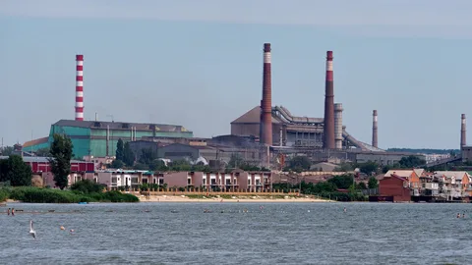
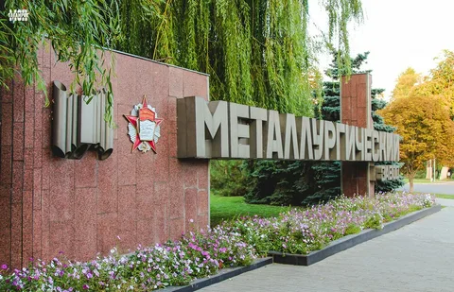
В городе имеются довольно сильные источники загрязнения окружающей среды. Причина этого - наличие ряда предприятий крупной промышленности, таких как: АО «Таганрогский металлургический завод», АО «Таганрогский комбайновый завод», АО «Красный котельщик»

Slide 10
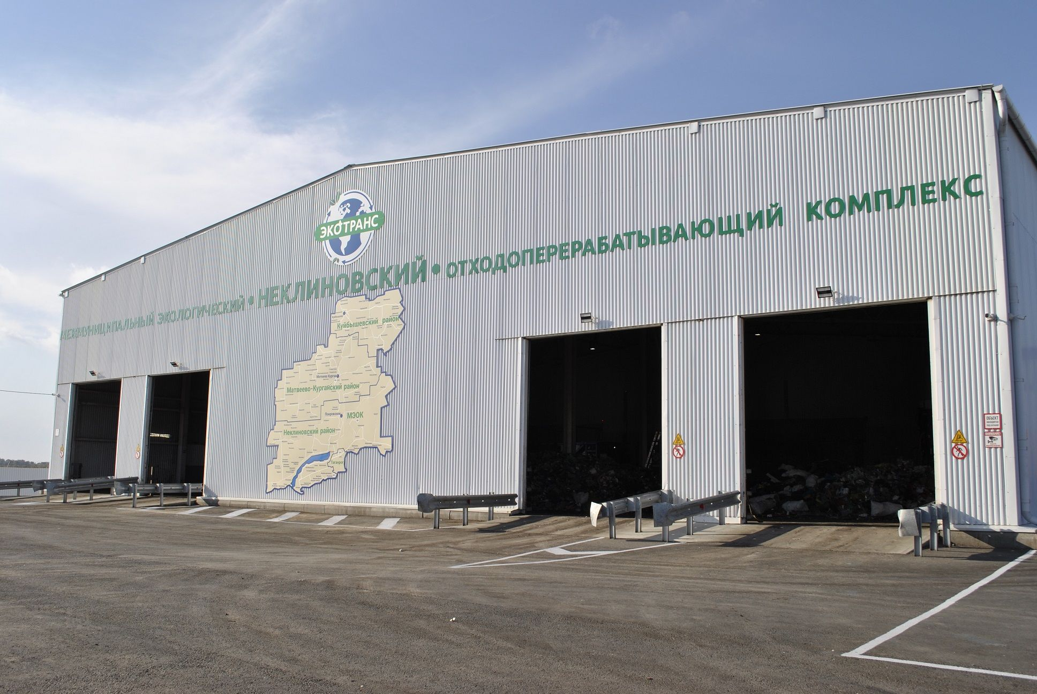
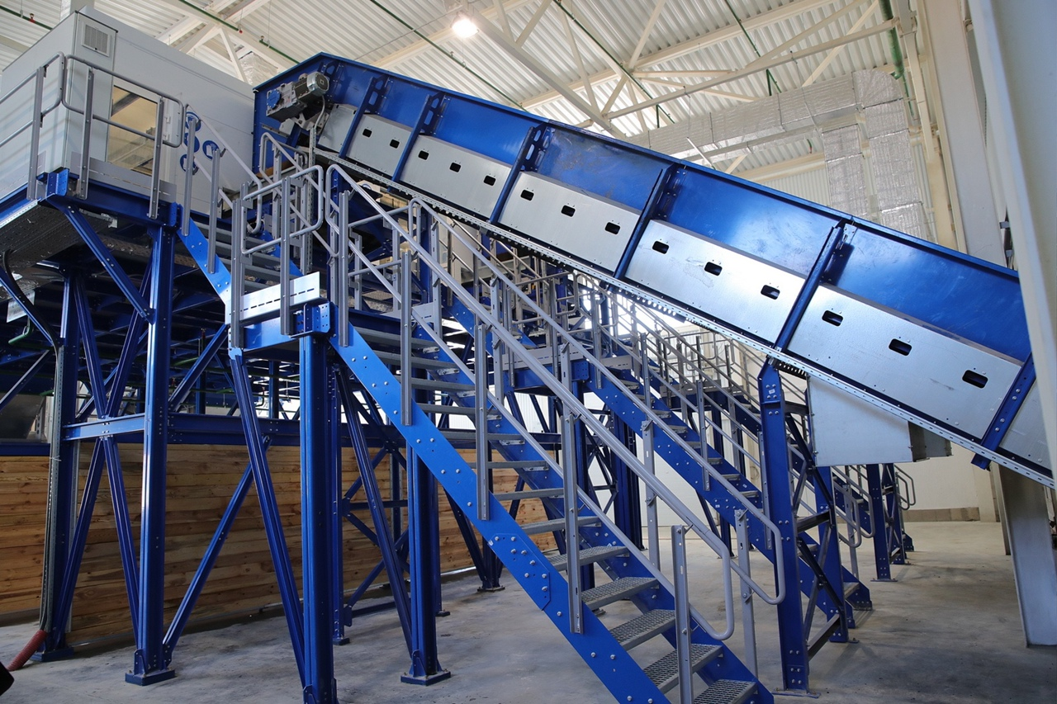
Большая экологическая проблема Таганрога, которая отравляла жизнь горожан на протяжении десятилетий, положительно решена. Мусорная свалка в черте горда ликвидирована. Теперь построено мусороперерабатывающее предприятие «Неклиновский» за городом. Наши ребята вместе с Глазковой Натальей Ивановной неоднократно его посещали.

Slide 11
Что каждый горожанин в силах сделать, чтобы улучшить экологию родного города?
Не устраивать стихийных свалок, не мусорить
Принимать участие в городских субботниках, в уборке пришкольного участка
Сортировать мусор
Сдавать на переработку вторсырьё
(макулатура, пластик, металлолом)

Slide 12
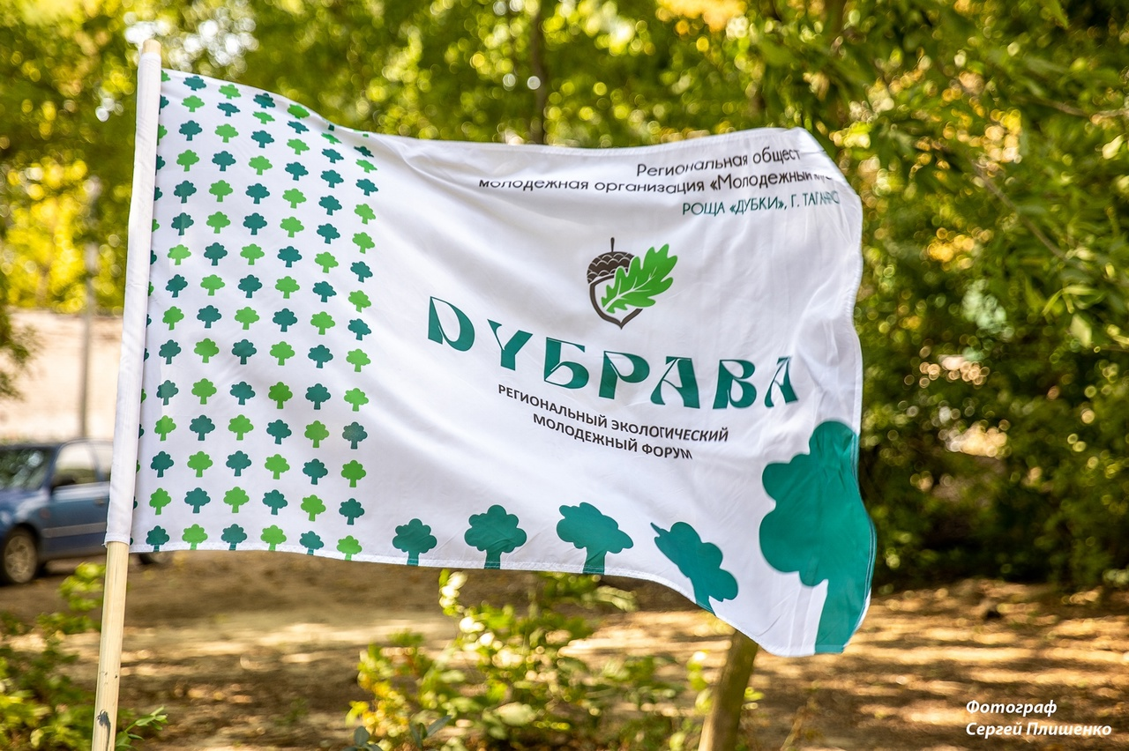
Школьные экологические акции:
Сдай макулатуру-спаси дерево!
Полезный сбор
(пластиковые крышечки)
Вода России (уборка побережья)
Субботник на Старом кладбище (исторические места)
Роща «Дубки»

Slide 13
Давайте вместе Землю украшать,
Сажать сады, цветы сажать повсюду.
Давайте вместе Землю уважать
И относиться с нежностью, как к чуду!
Мы забываем, что она у нас одна –
Неповторимая, ранимая, живая.
Прекрасная: хоть лето, хоть зима…
Она у нас одна, одна такая!

Slide 14
Презентацию выполнила Дмитриева Дарина
Советник директора по воспитанию: Глазкова Н.И.
МАОУ СОШ №10 г.Таганрог

